Slide 1

概率论与数理统计习题课（一）
基本内容与重要结论：
样本空间与随机事件；
事件的关系与运算；
概率的定义及性质；
多除少补
概率的计算公式：

Slide 2

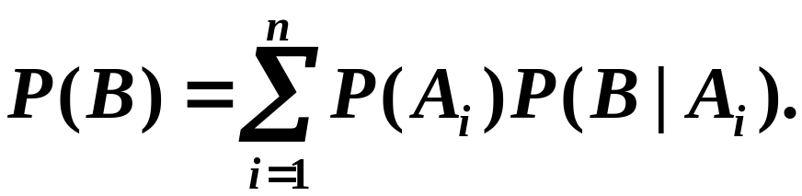
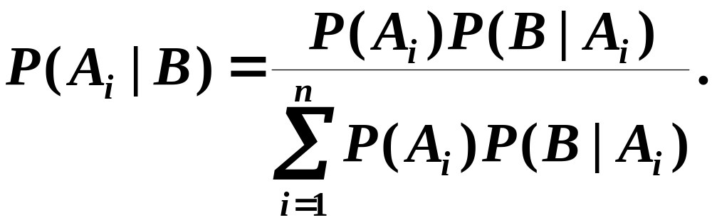
关键在于有限划分
关键在于有限划分
全概率公式：由因求果
贝叶斯公式：执果寻因

Slide 3

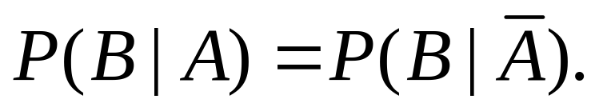

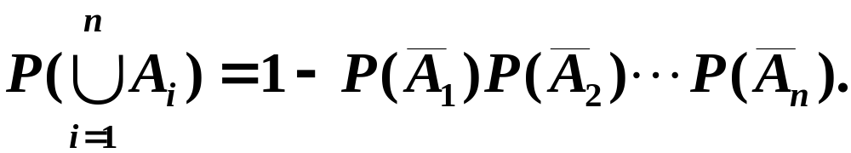
随机事件的独立性：
事件A和事件B相互独立的充分必要条件是
若事件
相互独立，则

Slide 4
例1. 有20枚棋子分别写有号码 “5” 和“10” 各10枚, 从中任取10枚并将所得数字相加, 记其和为 X, 计算 X 的各种可能取值的概率。
基本事件总数
10
10
5
10
10枚
C
5
10
20
10
5
5
5
10
10
？
10
5
5
10
5
5
10
10
5

Slide 5
5
5
5
5
5
10
10
10
10
10
5
5
5
5
5
10
10
10
10
10
k枚
5
(10－k)枚
10
包含基本事件的个数
C
k
10
C
10－k
10
k = 0 , 1 , 2 , ··· , 10

Slide 6
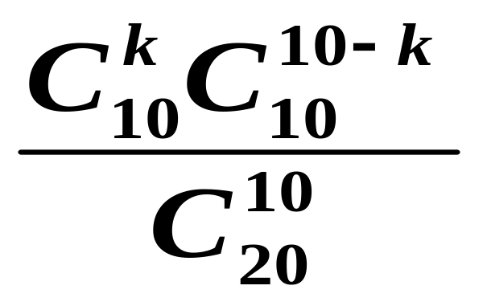
因此, 取到 k 个
和 (10－k) 个
的概率
5
10
为
k = 0 , 1 , 2 , ··· , 10

Slide 7
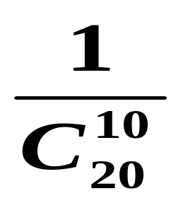
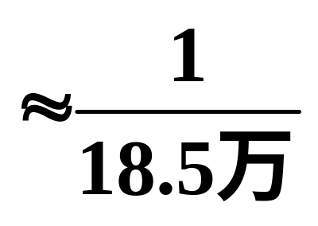
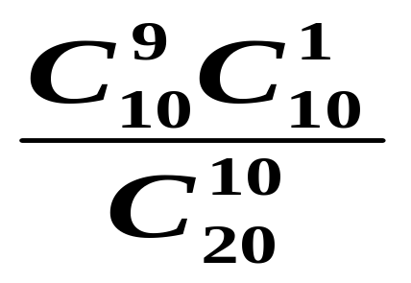
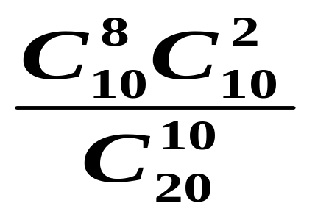
于是得到：
P{X=50}= P{X=100}=
P{X=55}= P{X=95}=
= 0.00054
P{X=60}= P{X=90}=
= 0.0110

Slide 8
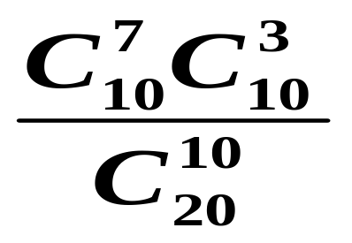
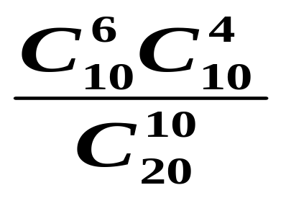

P{X=65}= P{X= 85}=
= 0.0779
P{X=70}= P{X= 80}=
= 0.2387
P{X=75}=
= 0.3437
P{70≤X≤80}= 0.2387+0.3437+0.2387
= 82.11%.

Slide 9
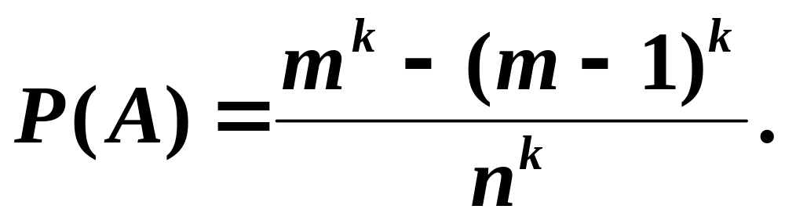
例2. k个坛子各装n个球,编号为1,2,…,n.从每个坛子中各取一个球,计算所取到的k个球中最大编号是m(1≤m≤n)的概率.
解: 设 A = {所取到的k个球中最大编号是m},
如果每个坛子都从1至m号球中取一个,共有
m^{k}种取法.如果每个坛子都从1至m-1号球中取一
个,共有(m-1)^{k}种取法.
故有

Slide 10
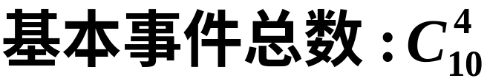

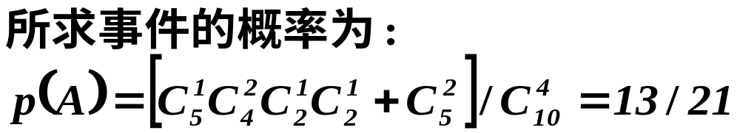
例3. 从5双不同的鞋子中任取4只,求这4只鞋子中至少有两只鞋子配成一对的概率.
解:设A={4只鞋子中至少有两只鞋子配成一对}
解法1:直接计算.

Slide 11
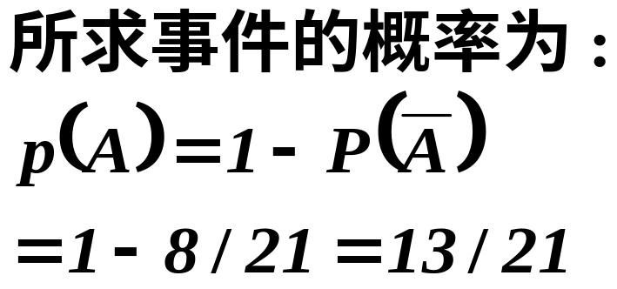
解法2:


Slide 12

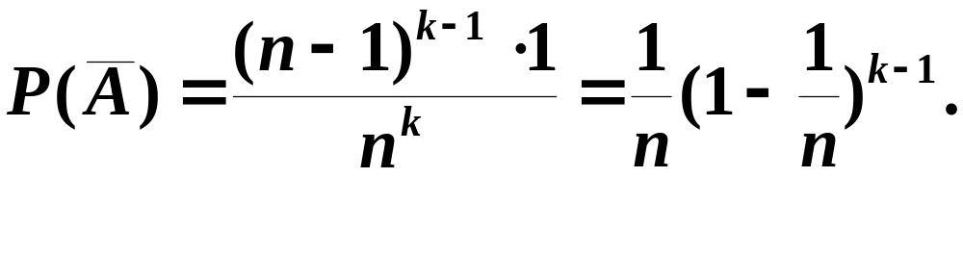
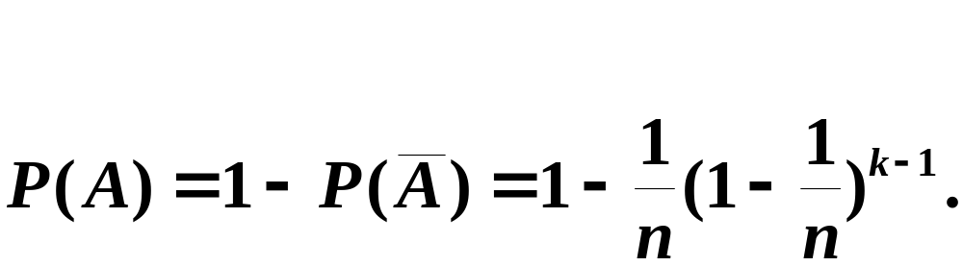
例4. 一袋中装有n-1只黑球及1只白球，每次从袋中随机地摸出一球,并换入一只黑球,问第k次摸球时，摸到黑球的概率是多少？
解：设A=
点评: 由对立事件求概率也要讲求技巧!

Slide 13
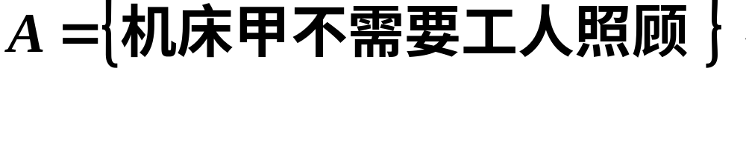
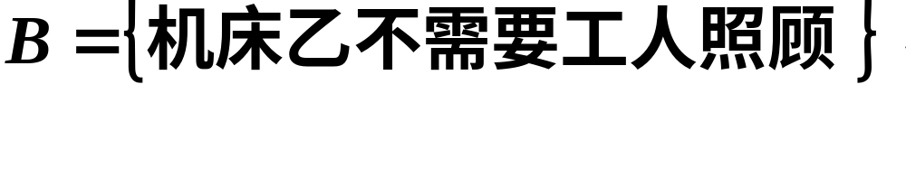
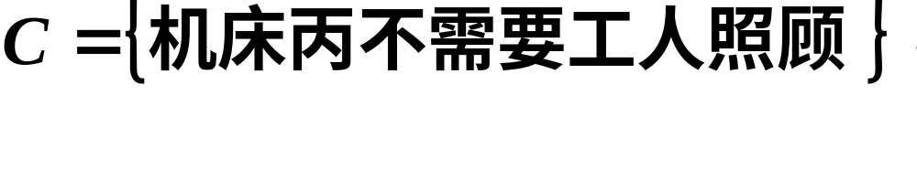

例5. 甲、乙、丙三部机床独立工作，由一个
工人照管，某段时间内它们不需要工人照管的概
率分别为0.9,0.8及0.85，在这段时间内求：
（1）有机床需要工人照管的概率；
（2）机床因无人照管而停工的概率.
解：设
相互独立。
依题意，

Slide 14
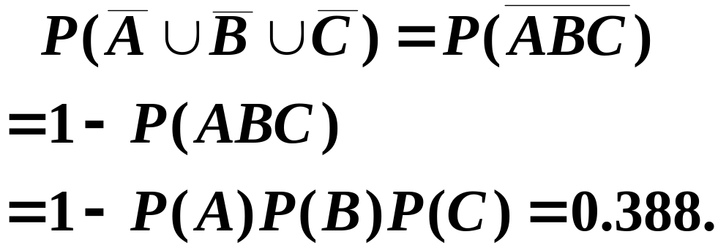
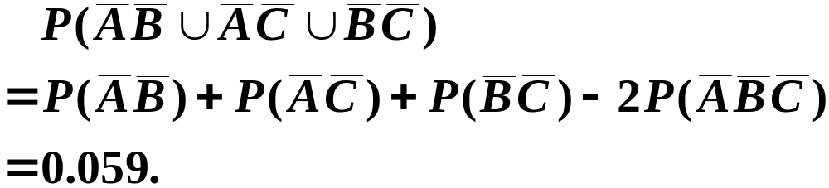
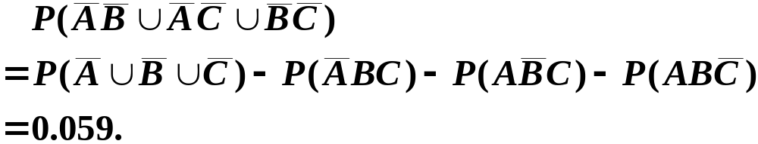
（1）
（2）
或

Slide 15

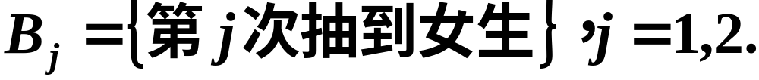
例6. 设有来自3个地区各10名、15名、25名考生的报名表，其中女生的报名表分别为3、7、5份,随机地取一个地区的报名表,从中先后抽取两份。
（1）求先抽到的一份是女生表的概率；
（2）已知后抽到的一份是男生表, 求先抽到的一份是女生表的概率。
解：设

Slide 16
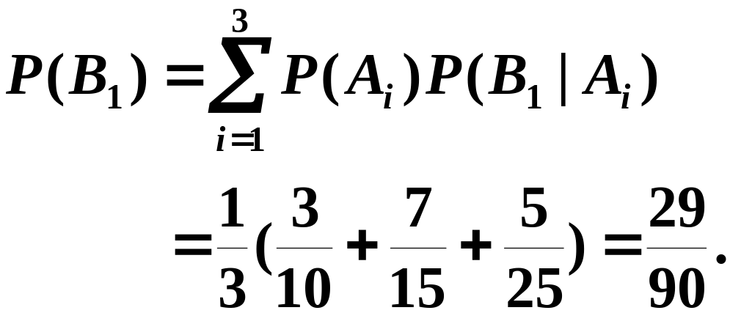
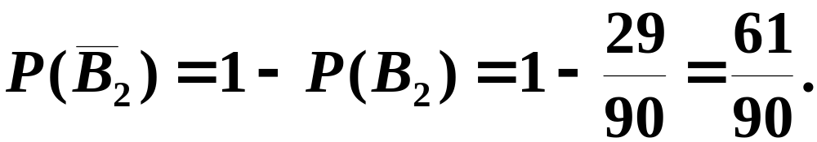
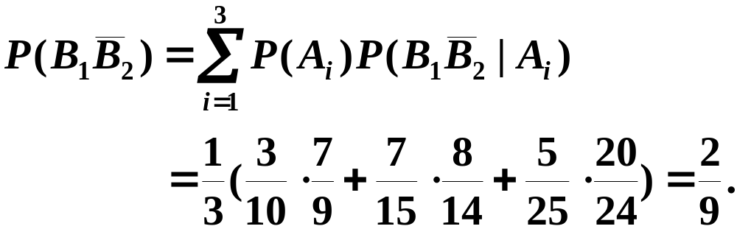
（1）
（2）因为抽签与顺序无关，所以

Slide 17
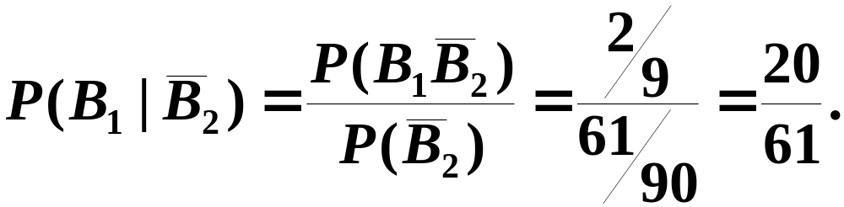
从而
评点：此题是硕士研究生入学试题。
（1）是使用全概率公式的典型题型；
（2）是有一定难度的贝叶斯公式应用题。

Slide 18


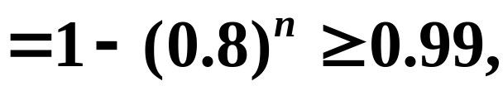
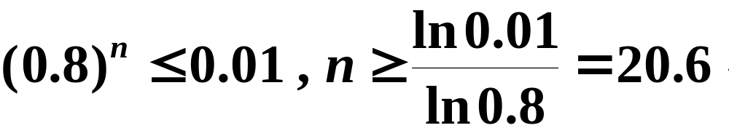
例7. 设每次射击的命中率为0.2，问至少必须进行多少次独立射击, 才能使至少击中一次的概率不小于0.99？
解：设
故至少进行21次独立射击。

